Slide 1
Aplicaciones prácticas de las altmétricas
NICOLAS ROBINSON-GARCIA
DANIEL TORRES-SALINAS
ZOHREH ZAHEDI
RODRIGO COSTAS
9ª Conferencia Internacional sobre revistas de Ciencias Sociales y Humanidades
#CRECS2019

Slide 2
HACE 5 años…
Los inicios de las altmétricas
Análisis de fuentes
Descripción y definición de indicadores
Muchas promesas y…
… muchas correlaciones

Slide 3
… y ahora?
LIMITACIONES CONCEPTUALES
Problema de atribución
Aproximación pasiva
LIMITACIONES TÉCNICAS
Disparidad
Manipulación
Volatilidad

Slide 4
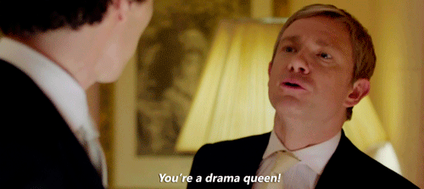

Slide 5
… y AHORA?
Nuevos enfoques
Nuevos métodos
Reinterpretación de resultados

Slide 6
Nuevos actores
TODO EN UNO
Almetric.com
PlumX Analytics
CrossRef Event Data
Lagotto
POR FUENTE
Mendeley
Twitter
Facebook
ResearchGate

Slide 7
Nuevos actores
Springer Nature
Elsevier
Plos
TODO EN UNO
Almetric.com
PlumX Analytics
CrossRef Event Data
Lagotto
POR FUENTE
Mendeley
Twitter
Facebook
ResearchGate

Slide 8
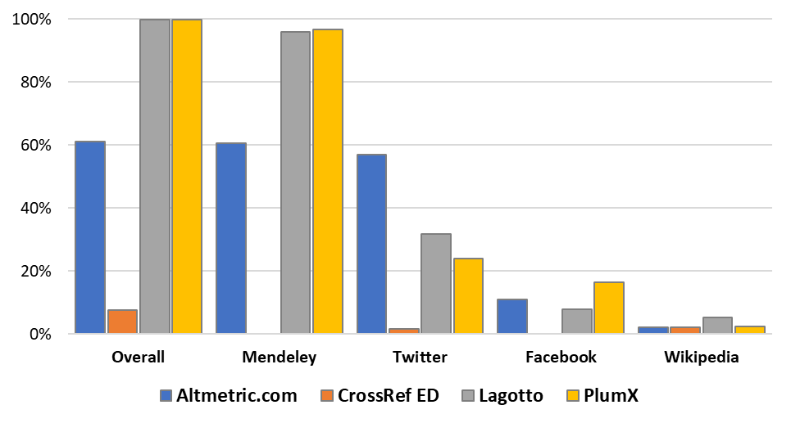
Nuevos actores
Zahedi & Costas, 2018
Notes:
¿Por qué?
-Recogida de datos. Uso de distintas APIs para acceder a fuentes primarias
-Agregación y presentación. Distintas estrategias para identificar mencionar y agregar versiones de documentos (i.e., DOIs, URLs)
-Actualización. Distinta periodicidad por proveedor y fuente
¡LOS INDICADORES ALTMÉTRICOS SON INESTABLES!

Slide 9
DIAPOSITIVA DE IMAGEN
Nuevos INDICADORES
Policy briefs
News media
Patentes

Slide 10
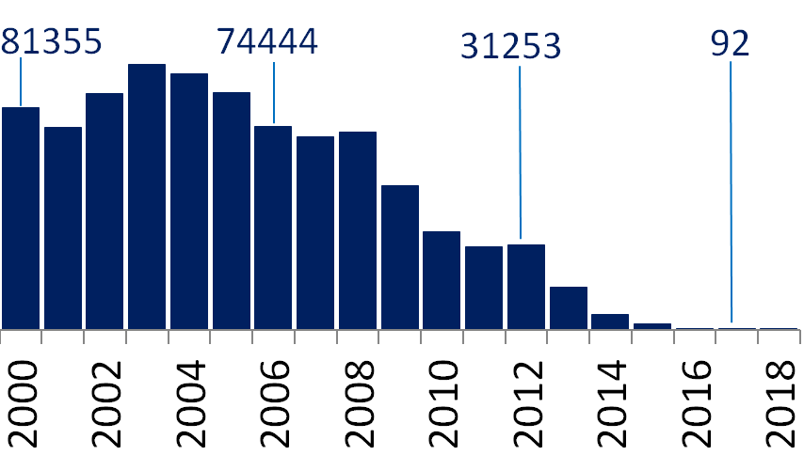
DIAPOSITIVA DE IMAGEN
Nuevos INDICADORES
Torres-Salinas, et al., 2018

Slide 11
¿Y todo esto para qué?

Slide 12
APLICACIONES PRácticas
Evidentemente, no vamos a medir impacto social con las altmétricas
Compromiso social de investigadores
Actitud proactiva hacia el entorno social
Investigación ligada a temas sociales
Temáticas socialmente relevantes
Atención social de temas científicos
Comunidades de atención
Actores que consumen ciencia
Percepción de la ciencia
Controversias científicas

Slide 13
Compromiso social de los investigadores
Listado no exhaustivo de ejemplos ni de usuarios potenciales!
Investigadores
Evidencia del interés de su trabajo
Instituciones
Monitorización de la atención que recibe su producción científica
Identificación de perfiles
Revistas
Monitorización de la atención que reciben sus publicaciones

Slide 14
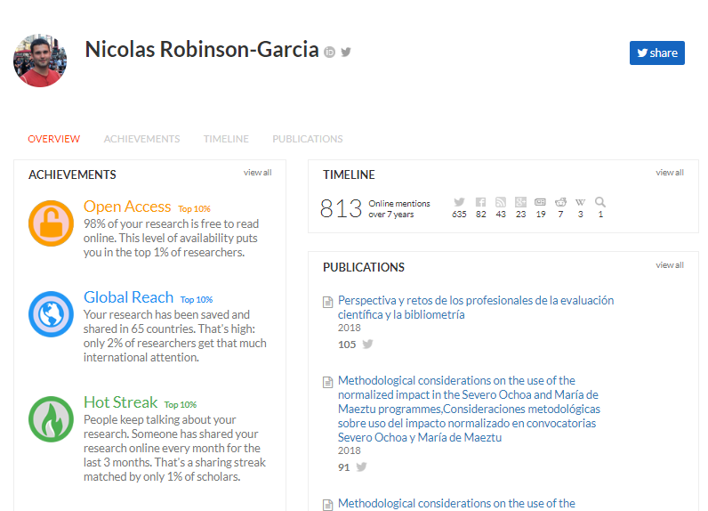
Compromiso social de los investigadores
Investigadores
Evidencia del interés de su trabajo
Instituciones
Monitorización de la atención que recibe su producción científica
Identificación de perfiles
Revistas
Monitorización de la atención que reciben sus publicaciones
http://profiles.impactstory.org/

Slide 15
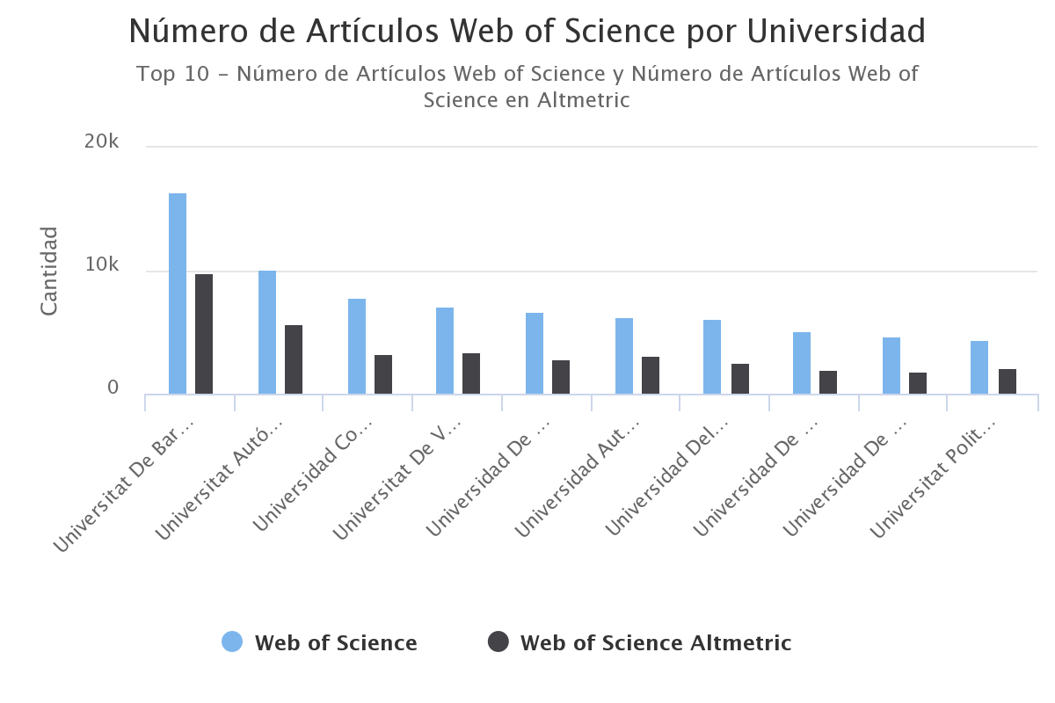
Compromiso social de los investigadores
Investigadores
Evidencia del interés de su trabajo
Instituciones
Monitorización de la atención que recibe su producción científica
Identificación de perfiles
Revistas
Monitorización de la atención que reciben sus publicaciones
http://knowmetrics.org/

Slide 16
Compromiso social de los investigadores
Investigadores
Evidencia del interés de su trabajo
Instituciones
Monitorización de la atención que recibe su producción científica
Identificación de perfiles
Revistas
Monitorización de la atención que reciben sus publicaciones
D’Este et al., 2018

Slide 17
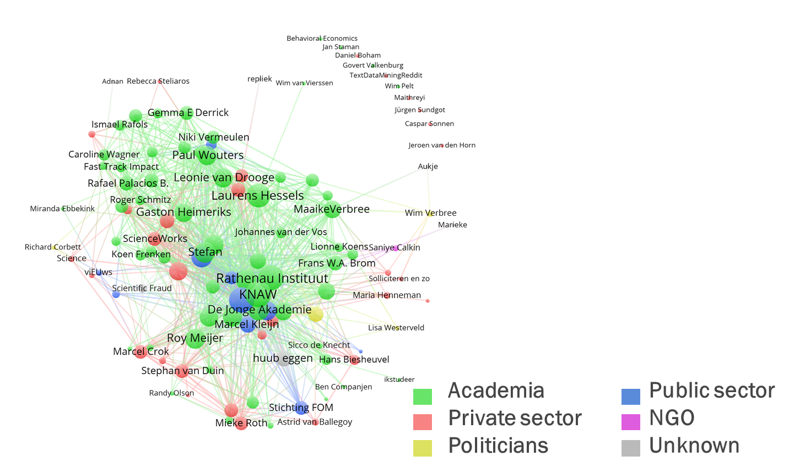
Compromiso social de los investigadores
Investigadores
Evidencia del interés de su trabajo
Instituciones
Monitorización de la atención que recibe su producción científica
Identificación de perfiles
Revistas
Monitorización de la atención que reciben sus publicaciones
Robinson-Garcia et al., 2018

Slide 18
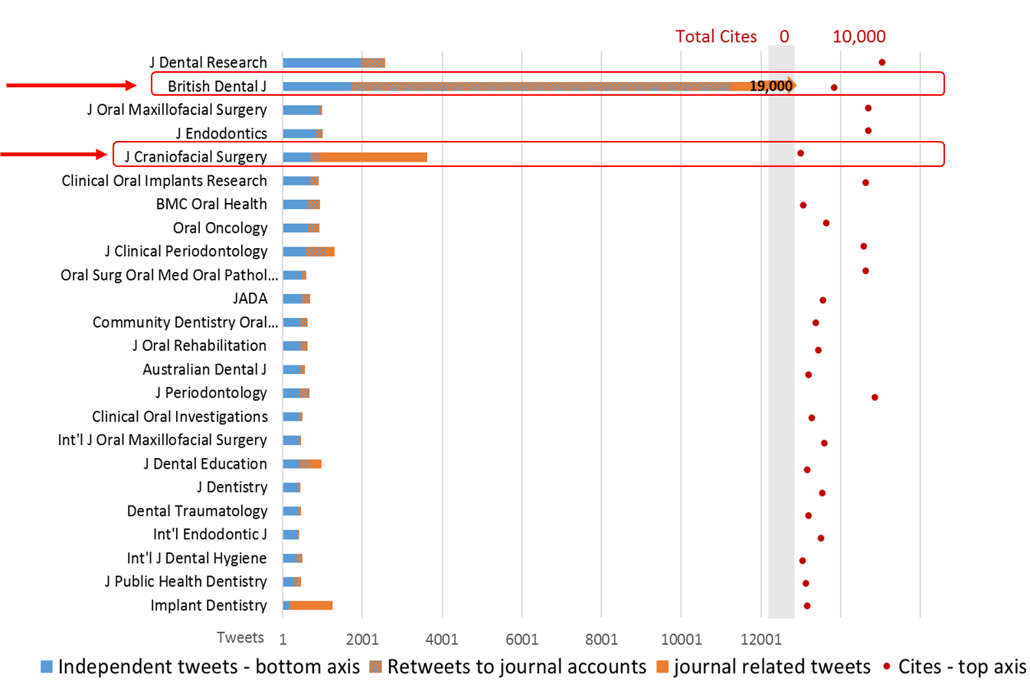
Compromiso social de los investigadores
Investigadores
Evidencia del interés de su trabajo
Instituciones
Monitorización de la atención que recibe su producción científica
Identificación de perfiles
Revistas
Monitorización de la atención que reciben sus publicaciones
Robinson-Garcia et al., 2017

Slide 19
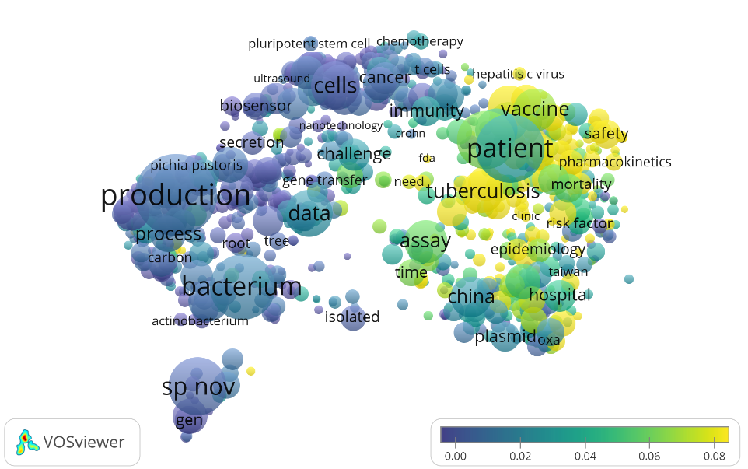
TEMÁTICAS SOCIALMENTE RELEVANTES
Investigadores
Selección de líneas de investigación
Instituciones
Análisis de la recepción de su producción científica
Bibliotecarios
Desarrollo de la colección
Robinson-Garcia et al., 2019

Slide 20
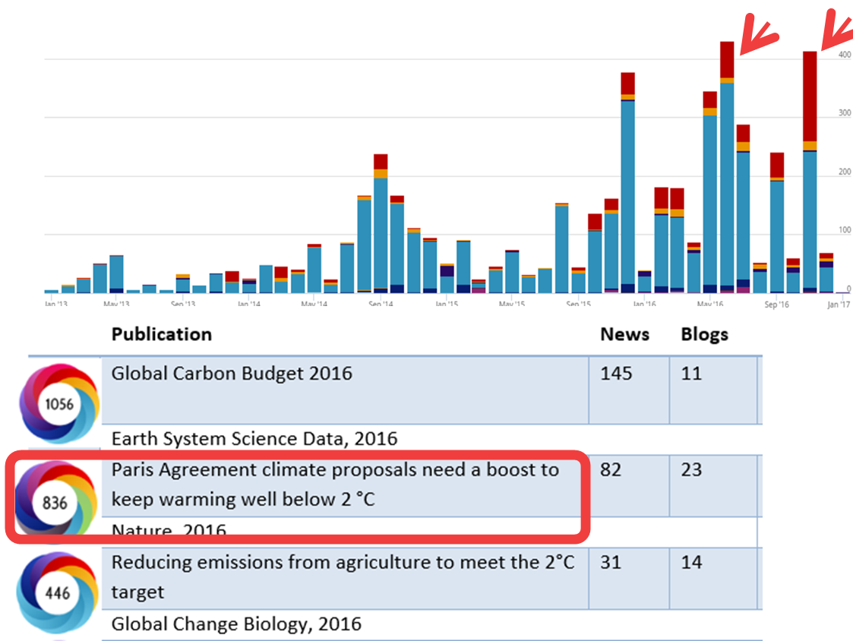
TEMÁTICAS SOCIALMENTE RELEVANTES
Investigadores
Selección de líneas de investigación
Instituciones
Análisis de la recepción de su producción científica
Bibliotecarios
Desarrollo de la colección
Robinson-Garcia, 2017

Slide 21
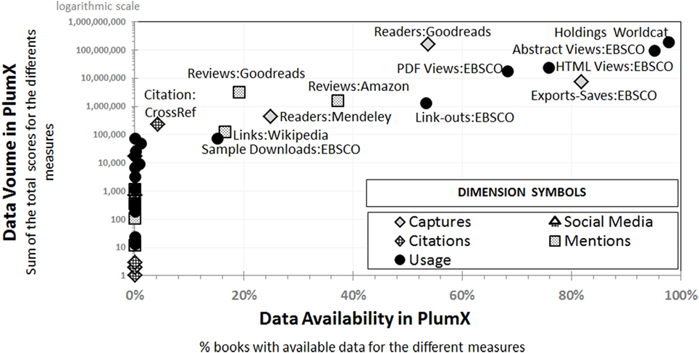
TEMÁTICAS SOCIALMENTE RELEVANTES
Investigadores
Selección de líneas de investigación
Instituciones
Análisis de la recepción de su producción científica
Bibliotecarios
Desarrollo de la colección
Torres-Salinas et al., 2017

Slide 22
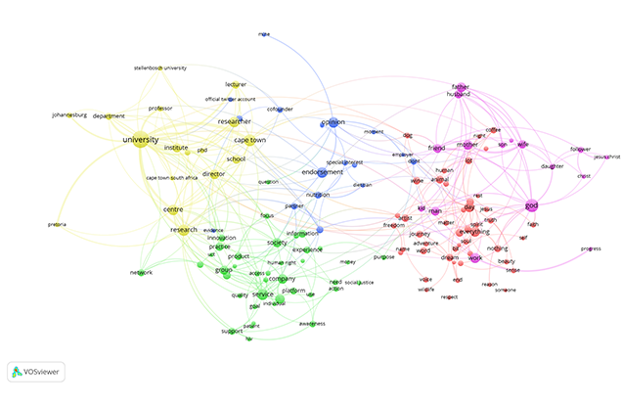
COMUNIDADES DE ATENCIón
Agencias de financiación
Identificación de actores no académicos interesados
Bibliotecas y revistas
Análisis de tipos de usuarios
Investigadores
Búsqueda de oportunidades de colaboración
Recepción social
Joubert & Costas, 2019

Slide 23
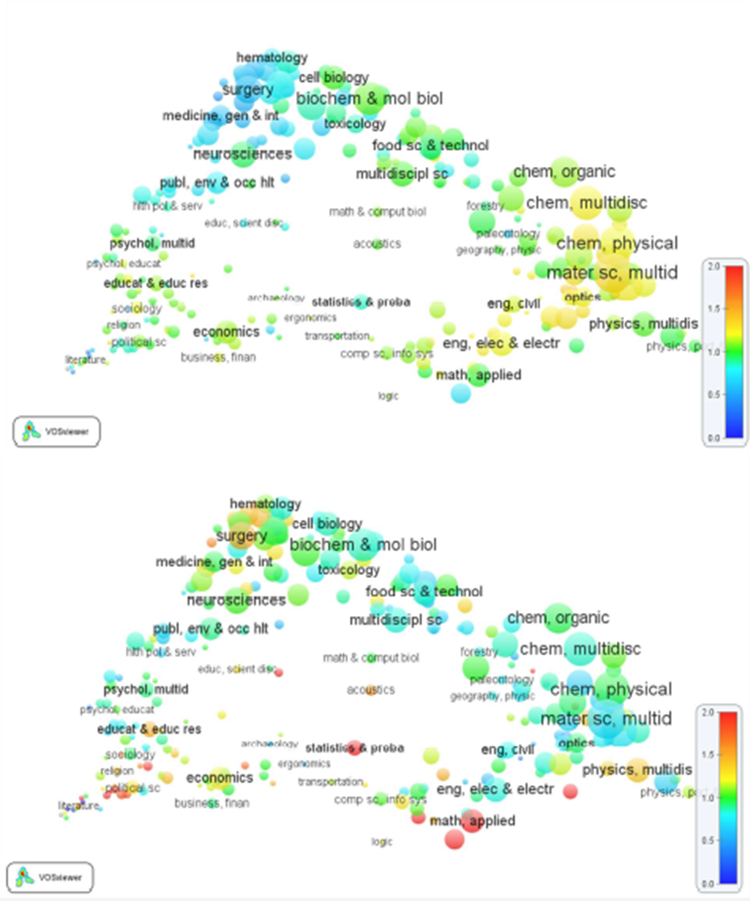
COMUNIDADES DE ATENCIón
Agencias de financiación
Identificación de actores no académicos interesados
Bibliotecas y revistas
Análisis de tipos de usuarios
Investigadores
Búsqueda de oportunidades de colaboración
Recepción social
Estudiantes
Catedráticos
Zahedi & van Eck, 2014
Notes:
mendeley

Slide 24
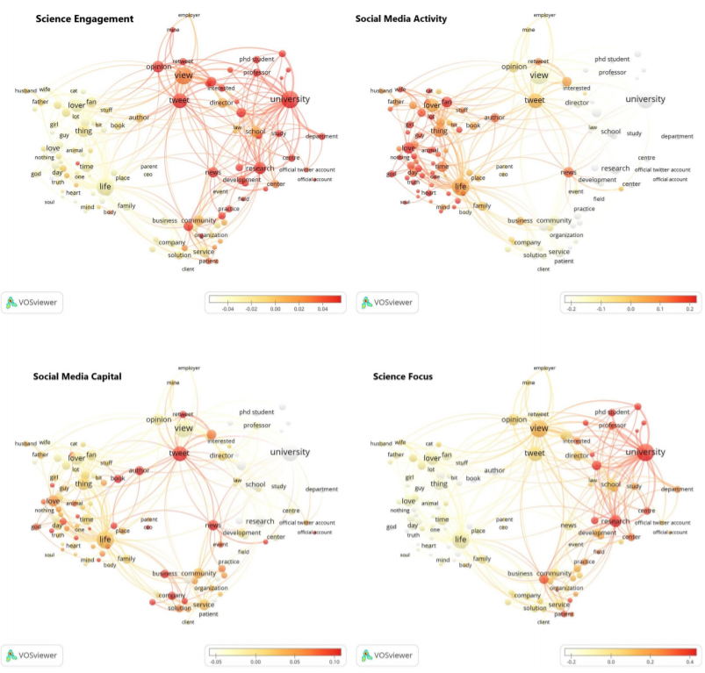
COMUNIDADES DE ATENCIón
Agencias de financiación
Identificación de actores no académicos interesados
Bibliotecas y revistas
Análisis de tipos de usuarios
Investigadores
Búsqueda de oportunidades de colaboración
Recepción social
Diaz-Faes et al., 2019
Notes:
mendeley

Slide 25
Consideraciones finales

Slide 26
Modelo lógico
En altmetría se sigue el mismo modelo que con el análisis de citas…
Aproximación bibliométrica
Aproximación altmétrica

Slide 27
Modelo lógico
… pero otras aproximaciones son posibles!
Aproximación altmétrica
Aproximación relacional

Slide 28
Selección de indicadores
Es más necesario que nunca comprobar si lo que medimos es lo que queremos medir
Objetivo a perseguir
Fuentes altmétricas ≈ Fenómeno a analizar
Selección de indicadores
Método de análisis

Slide 29
GRACIAS!
WOODGROVE BANK
NICOLAS ROBINSON-GARCIA
HTTP://NROBINSONGARCIA.COM

Slide 30
WOODGROVE BANK
Referencias
D’Este, P., Ramos-Vielba, I., Robinson-Garcia, N. Reconciling scientific impact and societal relevance: the role of pro-social motivation and productive interactions. Technology Transfer Society (T2S) Conference, Oct 17-19, Valencia, Spain.
Díaz-Faes, A. A., Bowman, T. D., & Costas, R. (2019). Towards a second generation of ‘social media metrics’: Characterizing Twitter communities of attention around science. PLOS ONE, 14(5), e0216408. https://doi.org/10.1371/journal.pone.0216408
Joubert, M., & Costas, R. (2019). Getting to Know Science Tweeters: A Pilot Analysis of South African Twitter Users Tweeting about Research Articles. Journal of Altmetrics, 2(1).
Robinson-Garcia, N., Arroyo-Machado, W., & Torres-Salinas, D. (2019). Mapping social media attention in Microbiology: Identifying main topics and actors. FEMS microbiology letters, 366(7), fnz075.
Robinson-Garcia, N., van Leeuwen, T. N., & Rafols, I. (2018). Using Almetrics for Contextualised Mapping of Societal Impact: From Hits to Networks. Science and Public Policy, 45(6), 815-826. https://doi.org/10.1093/scipol/scy024
Robinson-Garcia, N., Trivedi, R., Costas, R., Isett, K., Melkers, J., Hicks, D. Tweeting about journal articles: engagement, marketing or just gibberish?. STI Conference 2017, Paris, France.
Torres-Salinas, D., Gumpenberger, C., & Gorraiz, J. (2017). PlumX As a Potential Tool to Assess the Macroscopic Multidimensional Impact of Books. Frontiers in Research Metrics and Analytics, 2. https://doi.org/10.3389/frma.2017.00005
Torres-Salinas, D., Gorraiz, J., & Robinson-Garcia, N. (2018). The insoluble problems of books: what does Altmetric. com have to offer?. Aslib Journal of Information Management, 70(6), 691-707.
Zahedi, Z., & Van Eck, N. J. (2014). Visualizing readership activity of Mendeley users using VOSviewer. altmetrics14: Expanding impacts and metrics, Workshop at Web Science Conference, 1041819.

